Slide 1
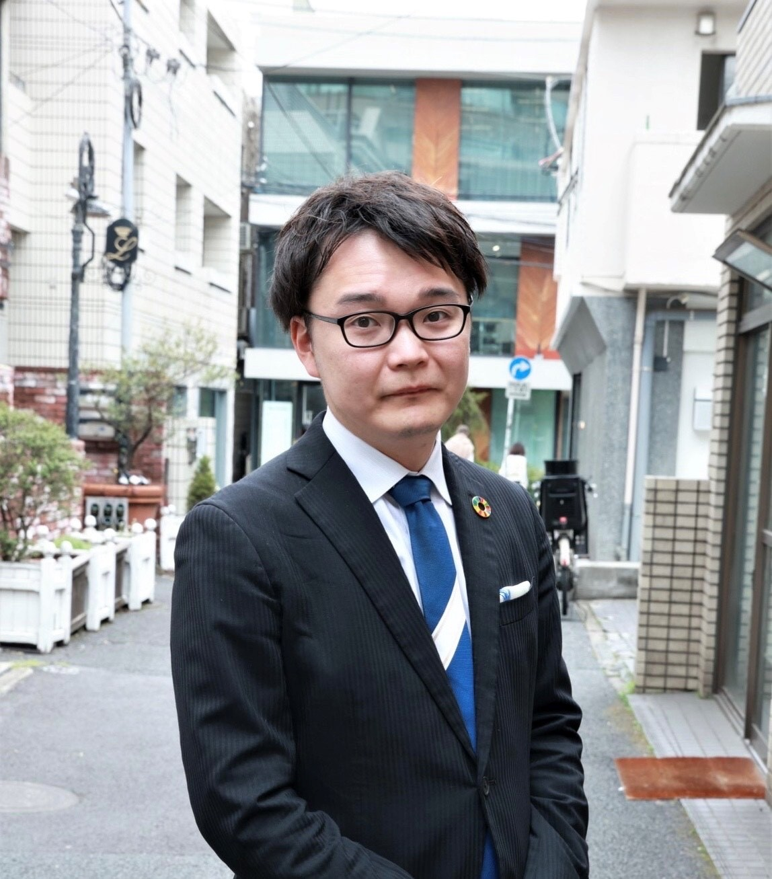
講師プロフィール
照井 康隆（てるい やすたか）
玉置 真央 (たまおき まお)
アクサ生命保険株式会社
東京第二FA支社
マネージャー
アクサ生命保険株式会社
東京第二FA支社
フィナンシャルプランアドバイザー
【プロフィール詳細】
1990年福島県いわき市生まれ。慶應義塾大学への進学を機に上京。2013年アクサ生命へ入社。営業職として年間表彰を含む各種タイトルを複数回取得。その後、現職へキャリアアップ。現在もたくさんのお客様に寄り添いつつ、日々マネジメントに奮闘中。
【プロフィール詳細】
1992年千葉県柏市生まれ。大手保険代理店で4年半勤務。フィナンシャルプランナー２級の資格を取得したタイミングでアクサ生命からスカウトを受け転職を決意。現在日々精進しながらたくさんのお客様にライフプラン相談を行っています。
アクサ生命保険株式会社 東京第二FＡ支社
〒141-0021 東京都品川区上大崎2-13-17目黒東急ビル２階
TEL 03-3280ｰ3812 FAX：03-3280-3816
AXA-C-220406-1
Notes:
では私たちなにもの？っていうことですが、私たちは、あとで話しますが、アクサ生命という会社のフィナンシャルアドバイザーをしている諏訪部と樋口と申します。
簡単にプロフィールお伝えいたしますが、実はわたくしは以前にも何度かお邪魔したことがあって、公務員の専門学校の講師をしていました。
その前は警察官をして、直近では緑の看板のコンビニでSVという仕事をしていました。高校生の頃はこのような人生になるとは思ってもいませんでしたが、現在の仕事で、目標と知識の向上がお金を増やすことにつながるとわかり保育園や学校で講演をしております。
(変わって樋口FA)

